Slide 1
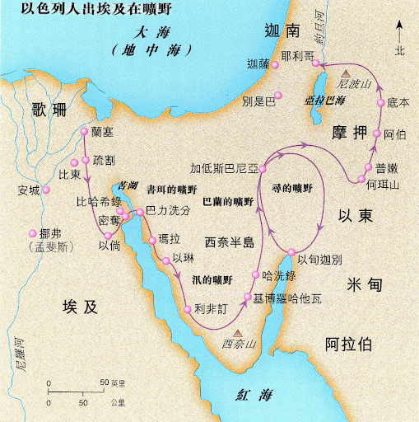
民数记
在尼波山 22-36 预备第二代军队
应许等候 新问题 最后预备 立继承人
在何珥山 10-21 第一代军队失败 全死
到加低斯 旷野中疑惑 到摩押得胜
在西乃山 1-9 预备第一代军队
清点与安营 洁净 献礼 逾越节
Notes:
尼波山：34:37

Slide 2
在西乃山 1-9 几个月 预备第一代军队 603550
1 支派人数：第一次数点以色列人。 2 支派排列：营地的位置。 3 支派排列：亚伦儿子，利未人职责，利未人男丁统计，利未人代替长子地位。 4 哥辖子孙的职责 革顺子孙的职责 米拉利子孙职责 统计利未支派男丁。 5 洁净条例，赔偿亏负，疑妻不贞的试验条例。 6 拿细耳人的条例，祭司为以色列人祝福。 7 敬拜奉献。 8 利未人洁净与奉献礼，安置七盏灯。 9 第二个逾越节，云彩遮盖帐幕。
在何珥山 10-21 38年 第一代军队失败
10 离开西乃山往前行，制银号。 11 鹌鹑事件，摩西选立七十个长老。 12 摩西娶妻，亚伦、米利暗毁谤摩西而受罚。 13 差派探子。 14 神惩罚漂流，摩西为众祷告，埋怨的民众，首次进攻迦南惨败。 陷 入 漂 流 15 献祭条例，违反安日条例，衣服繸子的条例。 16 可拉一党事件，处理香炉，亚伦救了百姓。 17 亚伦的杖，神证明其为神所拣选。 18 祭司和利不人的职责，祭司当得之物，利未人的份，利未人十一奉献。 19 红母牛，接触尸体不洁条例。 20 摩西两击磐石未尊神为圣，必不得领百姓进迦南，亚伦死。 21 铜制蛇， 从何珥山到摩押山，战胜亚摩利王西宏和巴珊王噩
失败 尼波山
在尼波山 26-36 几个月 预备第二代军队 601730
26 第二次数点以色列人。 27 约书亚被选为继承人。 28 七节期：每天的祭，每周安息日的祭，每月初的祭，每年除酵节的祭，七七节的祭。 29 七节期：新年献的祭，赎罪日献的祭，住棚节献的祭。 30 许愿的祭。 31 与米甸人打仗，处理米甸人、分战利品 32 约旦河东两支派。 33 漂流行程。 34 分地，由首领负责分地。 35 设逃城，利未人的城邑。 36 产业条例。
22 巴勒召巴兰，驴拦阻巴兰并说话，巴勒欢迎巴兰。
23 巴兰三次预言祝福以色列。
24 巴兰末次预言。
25 巴兰的引诱，百姓与摩押女行淫跪拜她们的神，神惩罚，
非哈尼忌邪！
行向神的安息之地----争战的军队
以色列人旷野漂流记----神的试炼

Slide 3
利亚
拉结
辟拉
悉帕
流便
西缅
利未
犹大
但
拿弗他利
迦得
亚设
以萨迦
西布伦
约瑟
便雅悯
22,000
+273
以法莲
玛拿西
祭司
君王
603,550

Slide 4
纛
营
Notes:
以色列十二支派 围绕帐幕部署安营的次序
第一队
纛：旗帜，比如：犹大
数点+神指定的布置图的目的？
被救出来得救后，要打仗的，得胜，
神要装备一支有战斗力的军队
利未营的布置有什么特别意义？中间
服侍会幕的----约柜=神同在，=安定人心
打胜的关键：神为子民争战，得胜也在乎神
1. 跟神的关系
2. 里面的胜利，不在乎外面多么强大
3. 在神面前的侍立、听神的声音、跟神的联合
4. 利未人在中间的目的？1:53 保护民众，属灵的遮盖，
11:33-36 跟着约柜走，跟着神走
4章3，三十岁-五十岁：生命成熟、生命经历、生命强壮
8章23，二十五岁-五十岁：25岁实习生-30岁，才能正式服侍

Slide 5
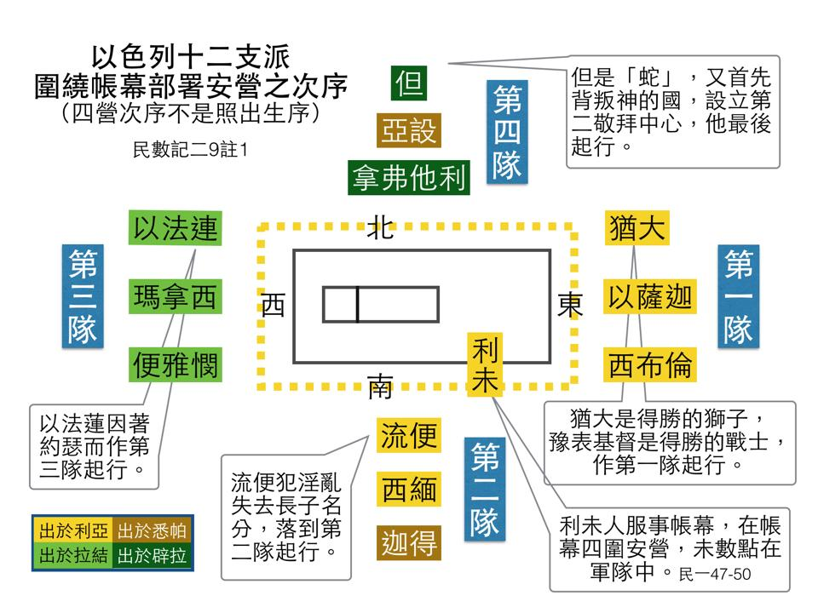
纛
营
Notes:
以色列十二支派 围绕帐幕部署安营的次序
第一队
纛：旗帜，比如：犹大
数点+神指定的布置图的目的？
被救出来得救后，要打仗的，得胜，
神要装备一支有战斗力的军队
利未营的布置有什么特别意义？中间
服侍会幕的----约柜=神同在，=安定人心
打胜的关键：神为子民争战，得胜也在乎神
1. 跟神的关系
2. 里面的胜利，不在乎外面多么强大
3. 在神面前的侍立、听神的声音、跟神的联合
4. 利未人在中间的目的？1:53 保护民众，属灵的遮盖，
11:33-36 跟着约柜走，跟着神走
4章3，三十岁-五十岁：生命成熟、生命经历、生命强壮
8章23，二十五岁-五十岁：25岁实习生-30岁，才能正式服侍

Slide 6
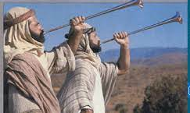
10章 耶和华的军队
革顺米
拉
利
子
孙
抬
帐
幕
利未人抬约柜
哥辖子孙抬器皿
迦南美地
以法莲 玛拿西 便雅悯
流便
西缅
迦得
犹大
以萨迦
西布伦
但
亚设
拿弗他利
Notes:
吹一次号：不要大声，招聚会众 聚集在会幕门口
单吹一枝号：众首领，军中统领，聚集到摩西那里
大声吹：东边安的营=第一队 都要起行
二次吹大声：南边
跟敌人打仗必须吹大声，
献祭，，也要吹号

Slide 7
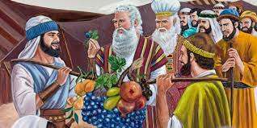
13章 十 二 个 探子
12人探的环境不同吗？为何反应不一样？关键？结局？
你我靠什么迎对/战胜环境？接受属天福气？

Slide 8
11—25章
14:25 开漂了…… 38年
神的目的是什么？
A. 15:32有人违反安息日
B. 可拉、大坍、亚比兰
C. 20:3 米利巴争闹----水
摩西冤枉吗？错在哪？
20:10-13
D. 路难行-怨讟神和摩西
约3:14-15耶稣引用铜蛇
22-24章 外敌硬攻
E. 25章 什亭 跟摩押女子淫乱
上帝放弃他们了吗？属灵领袖做什么？
Notes:
1. 他备拉11:1-3
2. 贪欲心11:4-6
约书亚嫉妒人说预言-11：29
12章领袖层-姐姐哥哥毁谤摩西
3. 13章探子报恶信----14章怨言+哭号----背叛耶和华----打死跟从神、信神的话的二人14:10
14章22：神说他们试探神十次，
14:33 不信神、试探神、抱怨=淫行的罪，
----------
14:25 开漂了…… 38年，13:25 窥探美地40天，14:34 一年顶一日=四十年，加上到西乃山之前的2年头
神的目的是什么？14:33担当淫行的罪
申8:1-10
4. 15:32有人违反安息日
5. 可拉、大坍、亚比兰250人 叛变----16:41 发怨言----瘟疫
6. 20:3 米利巴争闹----没水----把摩西拉下水啦，
摩西冤枉吗？到底错在哪？20:10-13
吩咐 vs. 击打
发脾气、 凭经验、没仔细听神的话、不信、不顺服、没尊神为圣
没尊神为圣？ 摩西代表神，他的一举一动百姓会以为是神让他做的，可是：-申32:51得罪了神
管教？不可进入迦南美地。包括亚伦进之前就死了20:22，除了亚伦造金牛犊+毁谤摩西+很可能20:12跟摩西一起生百姓的气+没阻止摩西击打磐石。
摩西、亚伦=领袖-----人的不完全，不可能领人进入安息
包括约书亚也不能----来4----人悖逆、不信
21:4- 从何珥山----红海走，绕过以东地=路难行，就怨讟神和摩西，
怨讟：说话，理论，得罪神、得罪人的说话，
火蛇-管教 –死了很多人
铜蛇-一望就好了，
耶稣就引用铜蛇，类比自己将被举起来----目的是什么？约3:14-15，3:16都会背的。
8. 25:1- 什亭 跟摩押女子 犯淫乱----巴兰给巴勒王献的诡计----31:16

Slide 9
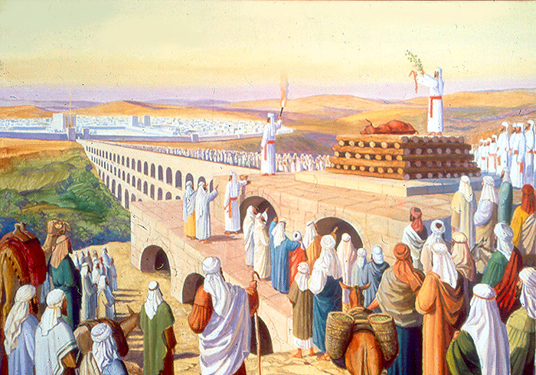
19章 纯红母牛
18章 祭司和利未人职责
来13:11，9:13
Notes:
19章 纯红母牛 + 18章 祭司和利未人职责，放在整个民数记的中间，目的是什么？
人不断地失败、悖逆，但信实的神不言败、不放弃，守约按着应许的 施慈爱———困难、瘟疫、纪律=击杀-----管教、引领、
圣经中：人的性别是大有意义的。
通常：为真理、战争的都是男性。
经历生命的---用女性。
利未记：献祭的=公的
这里不用公牛，用母牛
母牛=生命力很强，指出生命的主，祂的复活大能=死亡的恐惧和绝望+罪的重担的辖制。
纯红：宝血、主没有任何瑕疵，担罪，

Slide 10
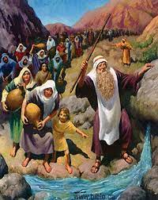
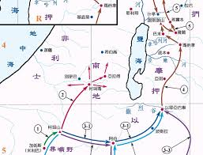
21章
20章
摩西冤枉吗？错在哪？
你我如何对待软弱的肢体/家人？
Notes:
初战告捷，
中间路难走----报怨，用蛇咬他们=管教
摩西又为百姓祷告----做铜蛇-一望就得医治----只要回转在主面前，就赦免医治

Slide 11
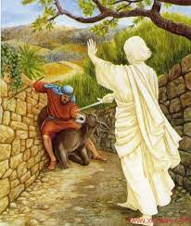
神若帮助我们 谁能抵挡呢？！
22-24章
巴兰何许人也？诡计？
到底谁听谁的？
耶和华神听巴兰的？
巴兰听耶和华神的？
Notes:
巴兰何许人也？诡计？启2:14
到底谁听谁的？
耶和华神听巴兰的？
巴兰听耶和华神的？
申23:5 书13:22、24:9 尼13:2 弥6:5 彼后2:15 犹1:11

Slide 12
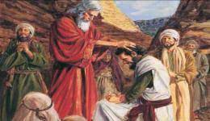
27章 选继承人----何西阿=约书亚
谁指定？
完美的人？
必要的训练

Slide 13
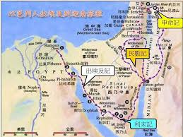
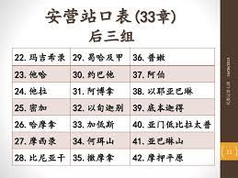
行程路线 33章
Notes:
33:1-15 从埃及-----西乃=12站
16-36 从西乃山----加低斯=21站
37-49 从加低斯----约但何东岸=9站
50-56 过河前的吩咐：毁偶像---夺美地---分地----不赶出那地之民的后果
说明什么？
全程都是神安排的
从日期看，从哪天起程？说明什么？
逾越节开始出发，没有羔羊的血，无路可逃、更无路可走，首先人要走回到神面前，才能开始蒙福的生命旅程
33:5疏割=畜棚---象征被领到羊圈----百姓如羊一样---诗78:52，71，95:7
安息---诗68:13，诗23 ， 约10，
每一站的名字都有特别的意思：v.7密夺=守望塔 ，神让他们转回---引出了法老追兵---
咱们的灵生命有到过 密夺吗？遇到过追兵吗？
v.8玛拉=苦 v.9以琳=棕榈=遮荫，十二股泉水，神儿女可以享受安息小憩
…….
全程神都同在，
人不断失信，但神是信实的，没有丢弃，
神帶領他们的行程，
神记得他们的每一步行程
你我人生的每一步，神是不是都记得？
你我的每一步是否愿意被神帶領着走？自己走自己的路？
回顾生命的历程？感恩/省察

Slide 14
42站

Slide 15
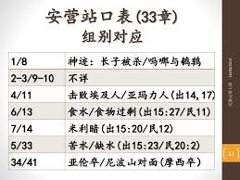
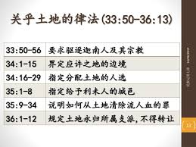

Slide 16
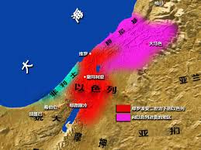
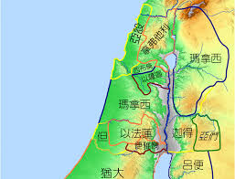
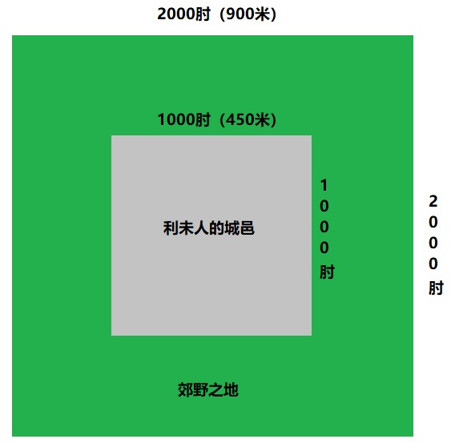
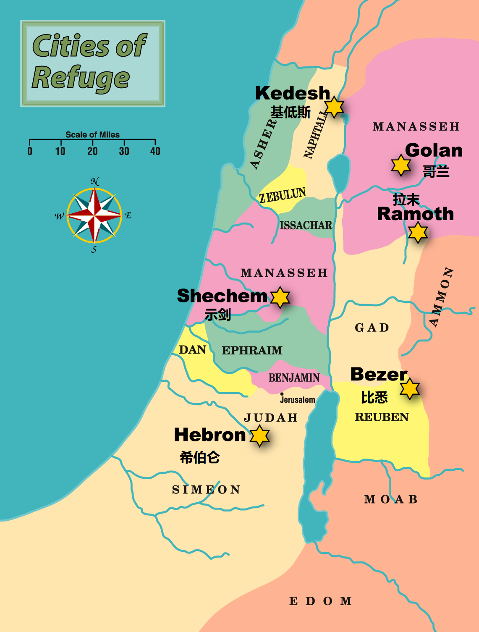
疆界
利未人的产业？
神仆人的大恩典！
42座+6座逃城
2万二千
38年后
2万三千
Notes:
34章----- 疆界：
地标
名字之意
上帝给你我的疆界在哪儿？
低头看眼巴前儿的-----以色列人被救出来脱离奴役后，还流恋埃及的韮菜，葱、大蒜，我就是，搬家就想着有地方种韮菜
18:20-24
利未人产业？

Slide 17
基督的预表
为争夺应许地----迦南，圣战准备
基督从死里复活胜过仇敌，建立教会
元帅基督正带着祂的新娘赢得新天新地圣战的最后阶段！
借着教会传福音延续-徒15:15-17…...主再来完结！
神子民忠心、圣洁
红母牛----19章----来9:13、13:11-13
磐石出水---- 20章 ---- 林前10:4
因举蛇得医治 ---- 21章，约3:14-15
预言大卫得胜 ----24:15 ----大卫后裔基督----万王之王
会幕----道成肉身----住，林前3:16-教会是神的殿
弗2:19- 基督徒是神的殿
启21:3、22 羔羊自己是圣殿
基督工作
Notes:
为争夺应许地----迦南，圣战准备
基督从死里复活胜过仇敌，建立教会，元帅基督正带着祂的新娘迎得新天新地圣战的最后阶段！借着教会传福音延续-徒15:15-17…...主再来完结！
神子民忠心、圣洁。
红母牛----19章----来9:13、13:11-13
磐石出水----20章----林前10:4
因举蛇得医治----21章，约3:14-15
预言大卫得胜---24:15----大卫后裔基督----万王之王
会幕----道成肉身---住，林前3:16-教会是神的殿
弗2:19- 基督徒是神的殿
启21:3、22 羔羊自己是圣殿

Slide 18
神借民数记跟你我讲了什么话？
神的信实：人小信、不信 1:46，26:51
云、火柱带领得非常清晰---同在同行-35:34
2. 神的忍耐：长久忍耐 11:4-5
对几百万人的忍耐，38年！ 对我们呢？
3. 数算主恩：各族族长的奉献 7:10-89
4. 神是圣洁：我们也当圣洁，献祭+分别为圣+信

